Slide 1


Proyecto para la Creación de una Procesadora de Leche de Soya en Polvo para la Ciudad de Guayaquil
Lizbeth Ivonne Figueroa Acuña
Virginia Esther Sánchez Villavicencio
Economía con especialización en Finanzas

Slide 2
PERFIL DE LA SOYA
EXPORTADORES EEUU Brasil Chile Argentina Taiwán Canadá India | IMPORTADORES China Hong Kong Noráfrica Medio Oriente Latinoamérica México Asia del Este Unión Europea

Slide 8
ESTUDIO DE MERCADO
Definición del Producto
La leche de soya en polvo es un producto con un alto valor nutritivo y bajo nivel de grasa en relación con otros tipos de leches.

Slide 9
ESTUDIO DE MERCADO
INVESTIGACIÓN DE MERCADO
Recolección de los datos por medio de una encuesta.
Para la obtención de los datos nos ubicamos en los principales supermercados, tiendas y mercados de la ciudad de Guayaquil.
Muestreo
Prueba piloto a un grupo de 30 personas.
n = 4P.Q
e²
n = 4(0.6818) (0.3182)
(0.05)²
n = 347 personas

Slide 10
ESTUDIO DE MERCADO
Según los resultados de la encuesta los entrevistados fueron personas con edades comprendidas entre 19 a 25 años.

Slide 11
ESTUDIO DE MERCADO
Demanda Potencial

Slide 12
ESTUDIO DE MERCADO
Demanda Potencial

Slide 13
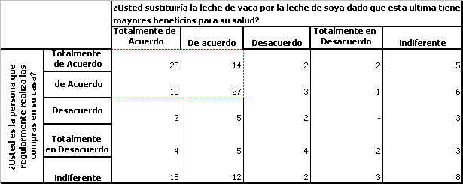
ESTUDIO DE MERCADO
Demanda Potencial
El 21.9% del total de 347 encuestados sustituirían la leche de vaca por la leche de soya dado que ellos son los que regularmente realizan las compras en su casa.

Slide 14
ESTUDIO DE MERCADO
Demanda Potencial

Slide 15
ESTUDIO DE MERCADO
Demanda Potencial

Slide 16
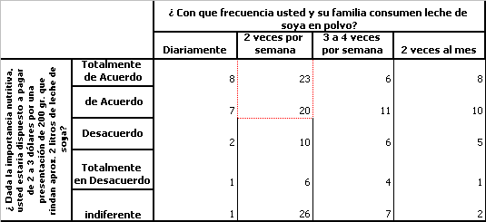
ESTUDIO DE MERCADO
Demanda Potencial
El 24,7838% consumiría la leche de soya en una presentación de 200 gr. pagando un precio de entre 2 a 3 dólares teniendo en consideración la importancia nutritiva del producto.

Slide 17
ESTUDIO DE MERCADO
Demanda Potencial
Por lo tanto se tendrá una producción que incluyen las variables:
  Sustitución del producto 21.9%
  Consumo a un precio de entre 2 a 3 dólares, tomando en cuenta la importancia nutritiva del producto 24.78%
  % Introducción de Porter 0.05%.
  Mercado Objetivo de la Ciudad de Guayaquil 992.690 personas.
Presentaciones mensuales de 200 gr.
de fundas de leche de soya en polvo = 2694

Slide 18
ESTUDIO DE MERCADO
Nutrisoya es el nombre escogido para este producto, debido a su mayor aceptación de entre los nombres propuestos en la encuesta con el 36.36%

Slide 19
ESTUDIO DE MERCADO
De acuerdo a los resultados de la encuesta las personas prefieren una presentación en funda con una aceptación de 42.42%, a pesar de que en el mercado actualmente solo existe la presentación de lata.

Slide 20
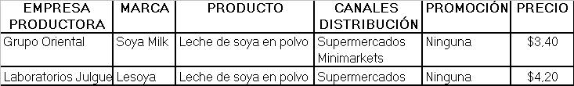
ESTUDIO DE MERCADO
Análisis de la Oferta
PRODUCTORES DE LECHE DE SOYA EN POLVO
Marcas existentes de Leche de Soya en Polvo en el Mercado Nacional

Slide 21
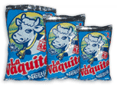

ESTUDIO DE MERCADO
Análisis de la Oferta
PRODUCTOS SUSTITUTOS
Leche en Polvo de Vaca
Leche Avena

Slide 22
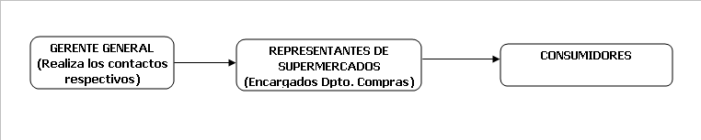
ESTUDIO DE MERCADO
PROVEEDORES
  Mercado Montebello
  Industrial Molinera Noboa
  Ingenio Azucarero Valdez
  Nestlé S.A.
  Distribuidora de Productos Químicos F.S.
  Sigmaplast
  Ensocorp
COMERCIALIZACIÓN

Slide 23
LA EMPRESA
MISIÓN DE LA EMPRESA
Convertirse en una empresa líder en la producción y comercialización de leche de soya en polvo de alta calidad y siempre ofreciendo un producto de excelencia a los consumidores.
VISIÓN DE LA EMPRESA
Buscará ampliar en forma gradual su posición comercial en el mercado, por lo que el ser líderes en la ciudad de Guayaquil es un punto elemental de la política de desarrollo empresarial.

Slide 24
LA EMPRESA
Objetivos a alcanzar con el Producto
CORTO PLAZO
Dar a conocer la nueva marca del producto.
Promover sus cualidades frente a otras leches.
MEDIANO PLAZO
Optimizar el proceso de producción.
Ofrecer al consumidor leche de soya en polvo con otros sabores.
LARGO PLAZO
Promocionar el producto en el resto y fuera del país.
Mantener una calidad constante.

Slide 25
LA EMPRESA
F.O.D.A
FORTALEZAS
  El alto nivel nutritivo
  Producción constante de soya
  El costo de la materia prima es relativamente bajo
OPORTUNIDADES
  Hábitos alimenticios están cambiando
  Producto relativamente nuevo
  Mayor participación en mercado a través de nuevas presentaciones

Slide 26
LA EMPRESA
F.O.D.A
DEBILIDADES
  Al ser un producto nuevo es posible que haya dificultad al encontrar el canal adecuado para su venta.
  Dependencia con respecto a la adquisición de materia prima.
AMENAZAS
  Otros bebidas que reemplacen a este producto
  Inestabilidad Social y Económica del país
  Fenómenos naturales

Slide 27
ESTUDIO TÉCNICO
LOCALIZACIÓN DE LA PLANTA
Macro localización
Cantón Guayaquil, específicamente en la ciudad de Guayaquil, dado a la cercanía de los proveedores de materia prima.
Micro localización
Zona industrial del Km. 6.5 Vía a Daule, debido a la infraestructura que ofrece por servicios básicos.

Slide 28
ESTUDIO TÉCNICO
Recurso Técnico
  Mesa de Selección
  Horno Cilíndrico Tostador
  Balanza Tipo plataforma
  Molino Pulverizador
  Horno con control electrónico
  Etiquetadora de fundas
  Máquina Empaquetadora

Slide 29
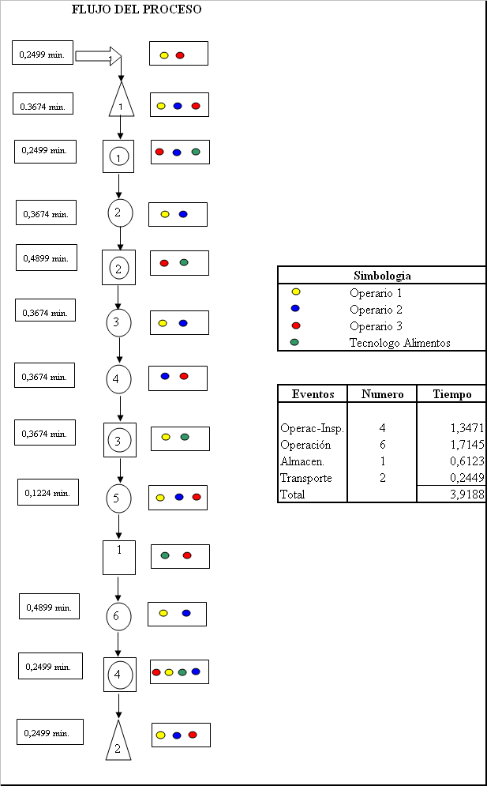
ESTUDIO TÉCNICO

Slide 30
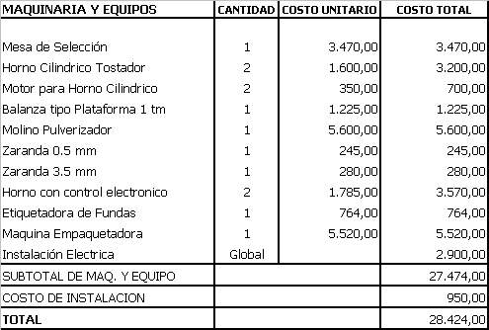
ESTUDIO ECONÓMICO Y FINANCIERO
INVERSIÓN DEL PROYECTO
Inversiones en Activos Fijos

Slide 31
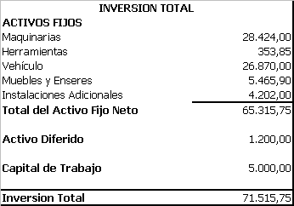
ESTUDIO ECONÓMICO Y FINANCIERO
INVERSIÓN DEL PROYECTO
Inversión Total requerida para el Proyecto

Slide 32
ESTUDIO ECONÓMICO Y FINANCIERO
FINANCIAMIENTO DEL PROYECTO
Capital Social
Aportes de Socios ascienden a USD $23.257,88, cantidad que servirá para constituir el 65% de capital requerido para iniciar con las operaciones de la empresa.
Crédito
El Banco de Guayaquil, será la institución financiera que otorgará el crédito, a una tasa del 12,17% anual (tasa PYME), a 36 meses plazo.

Slide 33
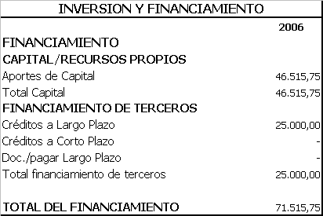
ESTUDIO ECONÓMICO Y FINANCIERO
FINANCIAMIENTO DEL PROYECTO

Slide 34
ESTUDIO ECONÓMICO Y FINANCIERO
VENTAS
El proyecto producirá inicialmente 32.328 presentaciones de 200 gr. de Leche de Soya en Polvo anualmente, que representa US $58.190,4 en el año 2007, pasando de forma gradual hasta el año 2016 en el que se producirá 89.614 unidades que representan US $66.783,34 en ventas.
Para los años posteriores habrá incrementos en la cantidad producida, en base a Estimaciones y Proyecciones de Crecimiento de la Población.

Slide 35
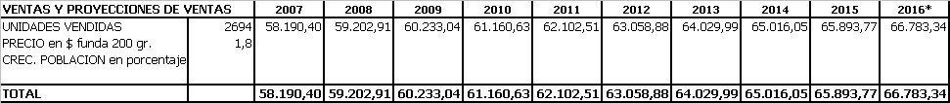
ESTUDIO ECONÓMICO Y FINANCIERO

Slide 36
ESTUDIO ECONÓMICO Y FINANCIERO
COSTO DE PRODUCCIÓN
El Costo de Producción de cada presentación de 200 gr. de Leche de Soya en Polvo es de $ 1, 50

Slide 37
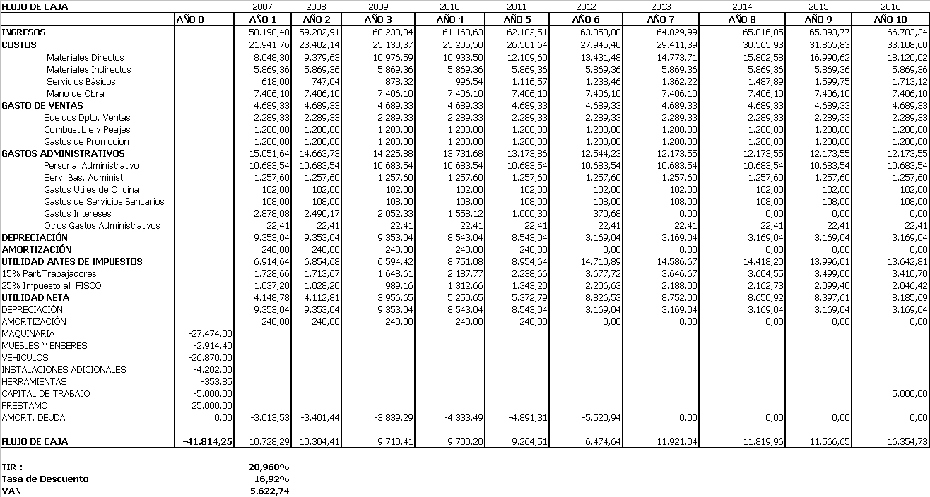
ESTUDIO ECONÓMICO Y FINANCIERO

Slide 38

ESTUDIO ECONÓMICO Y FINANCIERO
WACC (Costo de Capital Promedio Ponderado)

Slide 39
ESTUDIO ECONÓMICO Y FINANCIERO
  Análisis de Sensibilidad

Slide 40
ESTUDIO ECONÓMICO Y FINANCIERO

Slide 41
CONCLUSIONES
De acuerdo con la investigación de mercado realizada existe una alta aceptación del 72.12% por parte del consumidor final.
Tasa Interna de Retorno (TIR) de 20.97% superior a la TMAR (16.92%) y un Valor Actual Neto (VAN) de $5,622.74.
El producto es sensible a una reducción de precios como se observa en el análisis de sensibilidad.

Slide 42
RECOMENDACIONES
Realizar encuestas a los clientes sobre como está percibiendo el producto Nutrisoya de manera que si hubiera un criterio negativo mejorarlo de inmediato.
Después de revisar que en Guayaquil es rentable Nutrisoya, a largo plazo puede incluirse como producto que pueda ser ofrecido a nivel nacional.
A mediano y largo plazo se puede pensar en ofrecer a los clientes distintas variedades de tamaños y presentaciones, teniendo en cuenta la disposición a consumir en base al análisis de mercado.

